Slide 1
传统MVC设计模式下各模块交互图
策略
控制器
用户行为
更新
视图
更新
模型
通知
获取变更后的状态
合成
观察者

Slide 2
Cocoa框架中的MVC设计摸下各模块交互图
调解者／策略
控制器
用户行为
更新
视图
模型
更新
通知
命令／合成
观察者

Slide 3
通过GPS获取
当前经纬度坐标
Google
地图数据
用户
终端
Internet
Google
地图数据
通过Geocoder
反向地理编码获取
位置标记信息
反向地理编码流程图

Slide 4
游戏整体框架图
Internet
（3）获取位置
标记信息
（2）通过GPS获取
当前经纬度坐标
用户
终端
（1）用户验证和数据获取
服务
器端
（4）获取当前区域下数据信息
（5）通过区域代码获取该区域下
野生口袋妖怪
（6）数据同步、检测、更新

Slide 5
客户端功能结构框架图
反馈
检索口袋妖怪数据
检索个人数据
获取用户数据
客户端
更新用户当前地理位置
获取当前位置的野生口袋妖怪数据
数据本地浏览
游戏设置
注册和session检测
推送新区域数据
获取已有区域数据

Slide 6
服务器端功能结构框架图
检索用户当前所带的口袋妖怪
检索指定ID的口袋妖怪
口袋妖怪数据处理
服务器端
区域数据处理
添加用户推送的新区域数据
检索用户所在区域的子区域数据
更新口袋妖怪数据
野生口袋妖怪数据处理
检索制定区域下的野生口袋妖怪数据
用户个人数据处理
验证
添加
更新

Slide 7
游戏运行流程图
登录App
用户Session检测
检索OpenID对应的userID
有效
N
以OpenID登录
存在
创建新用户
N
Y
验证成功
N
添加默认数据
Y
游戏
运行
Y
检索用户所需信息，
返回给客户端
请求数据
用户Session检测
服务端
退出游戏
Y
有效
N
客户端
结束

Slide 8
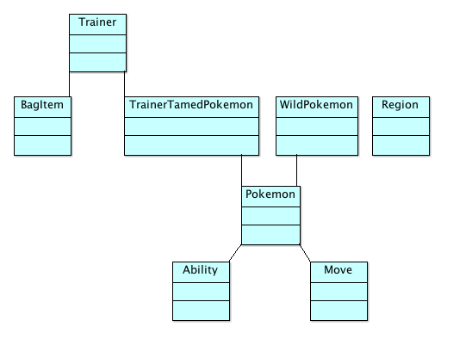
数据实体关系图
1
1
＊
＊
1
1
1
1
1
1
1
4

Slide 9
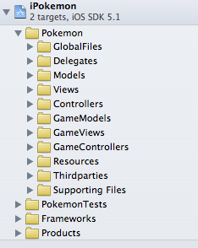
客户端项目目录

Slide 10
视图整体层次关系
MainView
MapView
GameMainView
PokedexTableView
SixPokemonsTableView
BagTableView
TrainerCardView
StoreTableView
SettingTableView
PokemonDetailTabView
BagItemTableView
StoreItemTableView
PurchaseTableView
LoginTableView
HelpView
BagItemInfoView
PokemonInfoView
PokemonAreaView
PokemonSizeView
CenterMenuUtilityView
……

Slide 11
GameMainView子视图层次关系
GameMainView
GameBattleLayer
GameMenuView
GamePlayerPokemonStatusView
GameEnemyPokemonStatusView
GameMenuMoveView
GameMenuMoveView
GameMenuBagView
BagItemTableView
BagItemInfoView
GameMenuMoveUnitView
PokemonDetailTabView
PokemonInfoView
PokemonAreaView
PokemonSizeView

Slide 12
客户端和服务端交互详细示意图
获取当前
地理标记
Internet
用户
终端
Google
地图数据
远程
数据库
本地
数据库
服务器
检索地理区域信息数据
是否为当前国家
否
以当前国家代码为参数发送请求
是
检索匹配的行政区域
获取当前国家所有行政区域信息数据
如匹配，返回行政区域代码;
否则，返回默认代码
获取该行政区域下所有地区信息数据
以及默认的口袋妖怪数据
检索匹配的地区（城市）
如匹配，返回行政区域代码;
否则，返回默认代码
获取该区域特有的口袋妖怪数据

Slide 13
客户端和服务端交互详细示意图
Internet
（1）、（11）获取当前地理标记
用户
终端
服务器
（3）若区域数据库为空，
以当前国家代码为参数发送请求，
获取当前国家所有行政区域信息数据
（6）以行政区域代码为参数发送请求，
获取该行政区域下所有地区信息数据
以及默认的口袋妖怪数据
（9）以地区代码为参数发送请求，
获取该地区的区域数据
以及特有的野生口袋妖怪数据
本地
数据库
远程
数据库
（2） 区域数据库检查
（5） 检索匹配的行政区域
（8） 检索匹配的地区（城市）
（12）获取区域代码并生成野生口袋妖怪数据
（4） 通过国家代码检索区域数据
（7） 通过行政区域代码检索区域数据
和默认野生口袋妖怪数据
（10）通过地区代码检索区域数据
和特有的野生口袋妖怪数据

Slide 14
（2）检索地理区域信息数据
用户
终端
（1）每到一个新区域，获取
该区域最新的相关数据
Google
地图数据
远程
数据库
本地
数据库
服务器
（3）如匹配，返回对应的区域代码；
反之，将最新的区域信息
加入数据库，标记为n
（4）拉取本地数据中标记为n
的数据推送到服务器，
并将标记置为p
管理员
（5）拉取用户推送的新区域数据
（6）更新处理后将新数据加入数据库，
并删除原有数据
地理信息数据更新示意图

Slide 15
Portal & Service
Internet
Mobile
Map Service
GeoMobility Server
Navigation - Maps
Discovery - Routes
Presentation - Directories
- Points of Interest
- Addresses
PC
PDA
CMLC/MPC

Slide 16
Internet Gateway Internet
Web
Service
Gateway
Client
Web
Server
Implementation
Channel 1
Prefilter
Channel 2
Deployed
WS
Channel 1
Channel 2
Prefilter
UDDI
External WSDL URI = http://lbs.gateway.re.kr
External WSDL URI = http://lbs.gateway.re.kr

